Slide 1
MongoDB-Python API
Készítette: Hauer Attila
git: JJL4WE_MDBPract

Slide 2
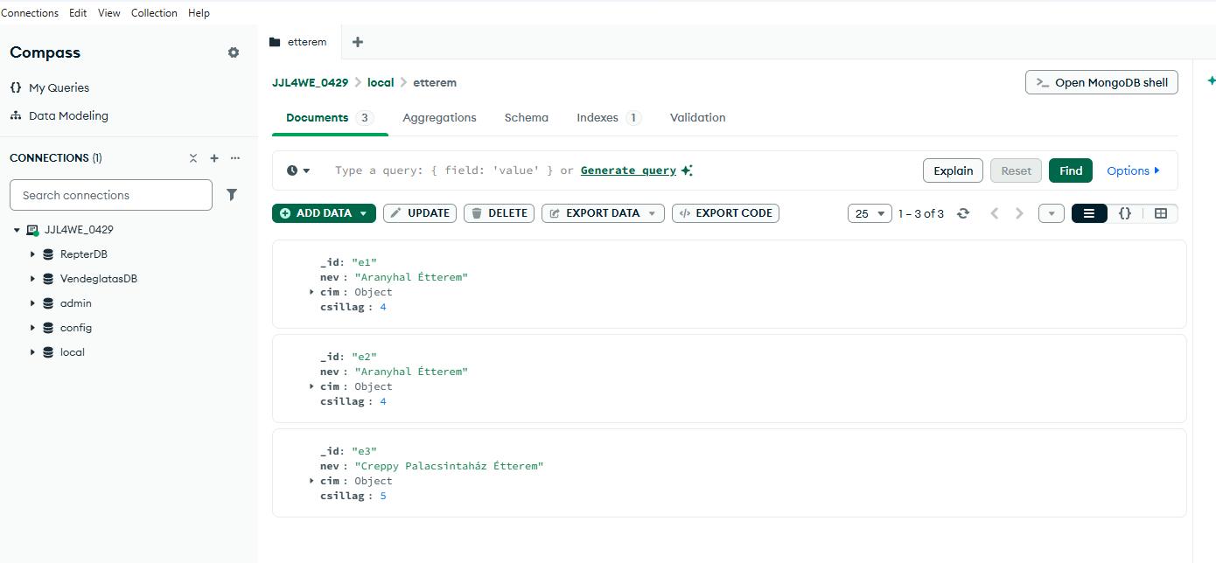
MongoDB
NoSQL
Nem relációs DB
Dokumentum alapú tárolás (BSON)
Kiválóan skálázható

Slide 3
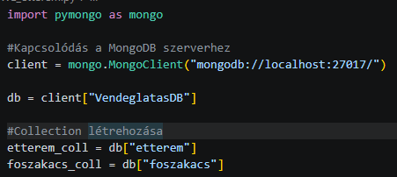
Pymongo alapok
Kulcsfogalmak:
MongoClient: A kapocs a Python és a lokális MongoDB szerver (27017-es port) között.
Gyűjtemény (coll): Az SQL "Tábla" (Table) megfelelője.

Slide 4
CRUD műveletek
Create: insert_one() vagy insert_many(). Bedobunk egy Python dictionary-t (vagy egy listát belőlük).
Read: find() és find_one(). Itt jönnek képbe a szűrések! Nem WHERE záradékot írunk, hanem egy szűrő objektumot: pl. "$lte": 4.
Update: Az update_one() és update_many().
Delete: delete_one() és delete_many().

Slide 5
Pipelinenok
Komplexebb lekérdezéseknél szokás alkalmazni
$match kiszűri azokat az adatokat amire nincs szükség
$group csoportosításokat lehet végezni, majd ezeken matematikai műveleteket (avg,sum,count,min,max)
$lookup összekapcsolja az adatokat egy másik gyűjteménnyel

